Slide 1
2020년 1학기 컴퓨터 공학 설계 및 실험1 기말 프로젝트 PPT
waterfall(openframeworks)
프로젝트 환경 : visual studio 2019 / 오픈프레임웍스 : of_v0.11.0_vs2017_release
2020. 6. 25
20180525 김효서

Slide 2
프로젝트 목표
중력 방향 바꾸기
물방울 튀기기
리트머스 종이

Slide 3
waterfall(openframeworks)을 창의적으로 구현하기
1. 프로젝트 목표
실습에서 구현한 waterfall에 창의적인 기능들을 추가로 구현하는 것이 이번 프로젝트의 목표이다. 따라서 어떤 기능을 구현할지 설계 단계를 걸쳤다.
1
실습에서는 중력 방향이 남쪽으로 향하도록 하여 물이 위에서 아래로 흐르는 모습을 구현했다. 이번 프로젝트에서는 다양한 방향으로 중력이 작용하도록 코드를 작성해보고자 하였다.
2
물이 흐르는 것을 좀 더 사실적으로 표현하고 싶어 물이 흐를 때의 여러 특성들을 고려해보았다. 그 중 물이 떨어질 때 물이 튀기는 현상을 구현해보자 했다.
3
리트머스 종이가 산성일 때는 붉은색, 중성일 때는 흰색, 염기성일 때는 푸른색을 띠는 성질을 이용하여 물의 성질을 판별하는 알고리즘을 구현해보자 했다.
1
중력 방향을 동서남북 선택할 수 있게 만들기
2
물이 떨어질 때 물이 튀기는 것을 표현
3
리트머스 종이로 물의 종류 판별하기

Slide 4
프로젝트 목표
중력 방향 바꾸기
물방울 튀기기
리트머스 종이

Slide 5
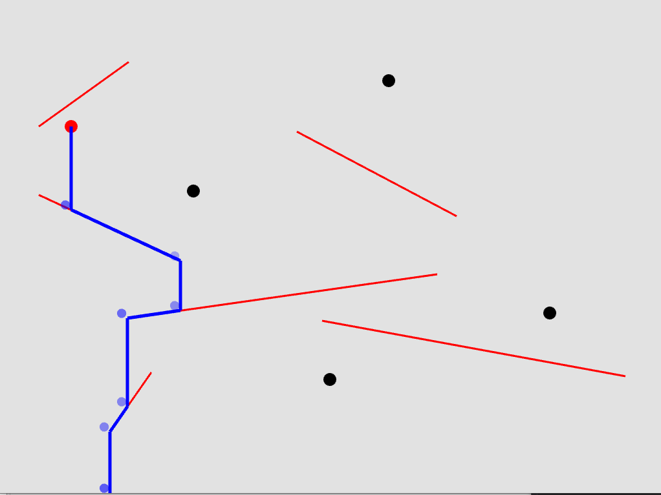
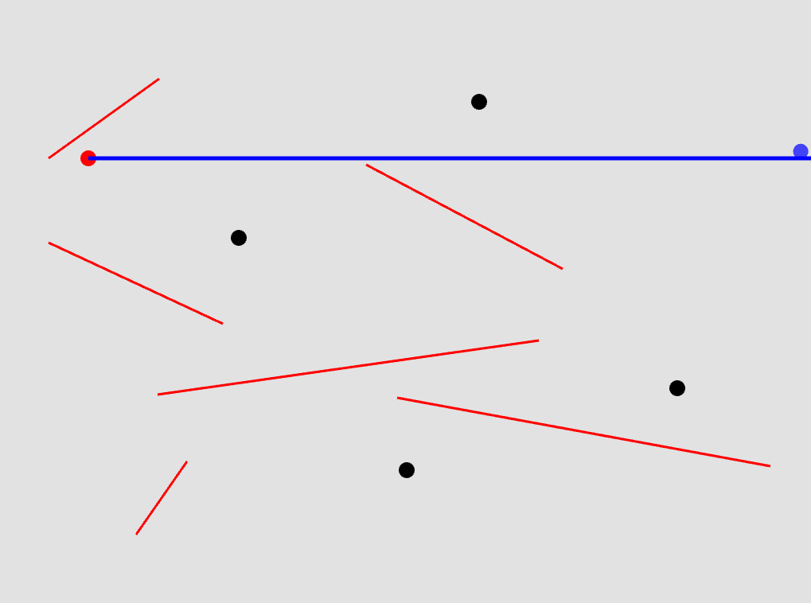
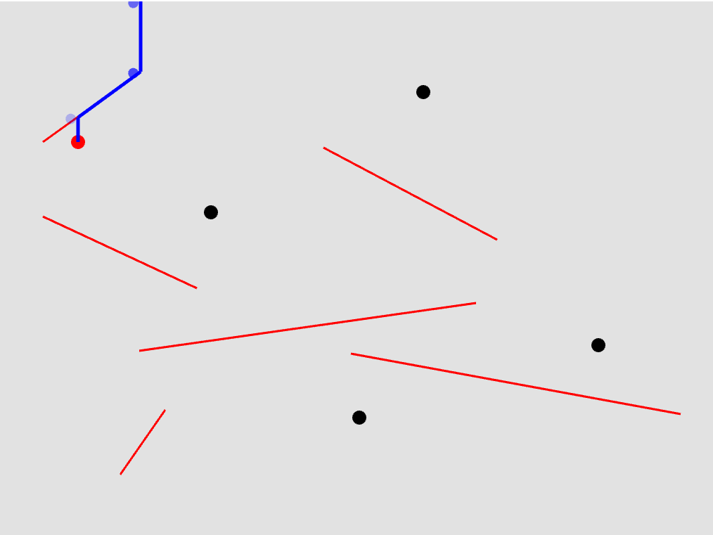

중력 방향을 동서남북 선택할 수 있게 만들기
2. 중력 방향 바꾸기
g를 누르면 중력 방향이 남 -> 동-> 북 -> 서 순서대로 바뀌는데 콘솔창에는 바뀐 중력 방향을 출력해준다. 중력을 바꾼 상태에서 s를 눌러 물의 경로를 출력할 수 있다.
중량 방향 : 남
중력 방향 : 동
중력 방향 : 북
중력 방향 : 서

Slide 6
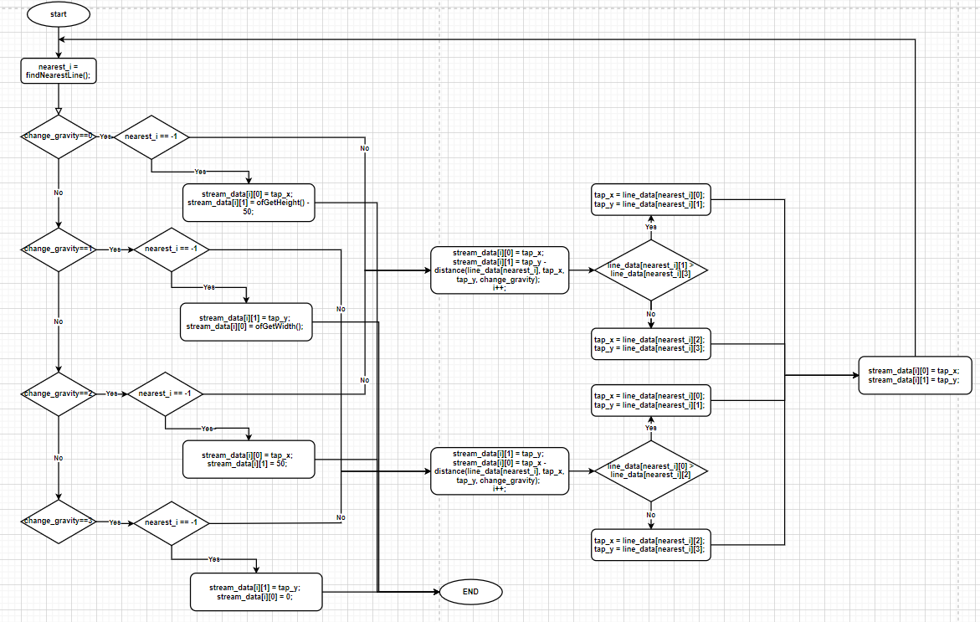
중력 방향을 동서남북 선택할 수 있게 만들기 자료구조 및 알고리즘
2. 중력 방향 바꾸기
기존의 물의 경로를 출력하는 알고리즘과 자료구조를 이용하여 중력 방향에 따라 물의 경로를 계산했다.
void calculationPath(int** line_data, int num_of_line , int change_gravity);
주요 변수
int ** stream_data; //물의 경로 정보 저장할 이차원 배열
int num_of_path; //물의 경로의 직선의 개수
주요 함수
void draw(int water_type, int tap_x, int tap_y); //물의 경로 그려주기
void calculationPath(int** line_data, int num_of_line, int change_gravity); //물의 경로 좌표 계산
int distance(int* line_data, int tap_x, int tap_y, int change_gravity); // 점과 직선사이의 거리
int findNearestLine(int** line_data, int num_of_line, int tap_x, int tap_y, int change_gravity); //점에서 중력방향으로 물이 떨어졌을 때 먼저 닿는 선 찾기

Slide 7
프로젝트 목표
중력 방향 바꾸기
물방울 튀기기
리트머스 종이

Slide 8
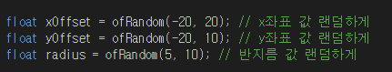
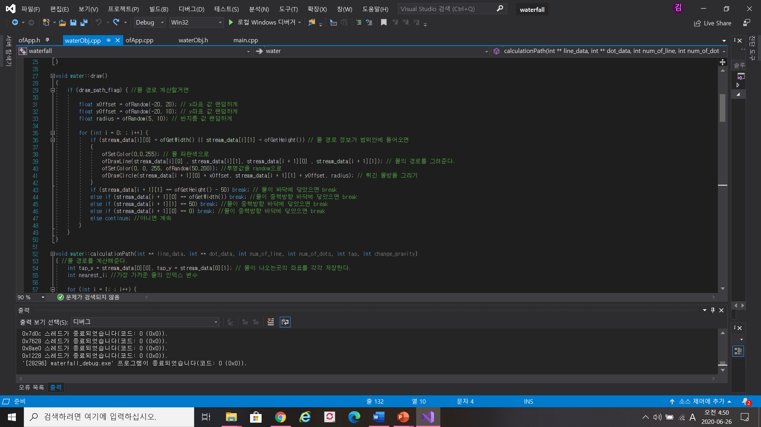
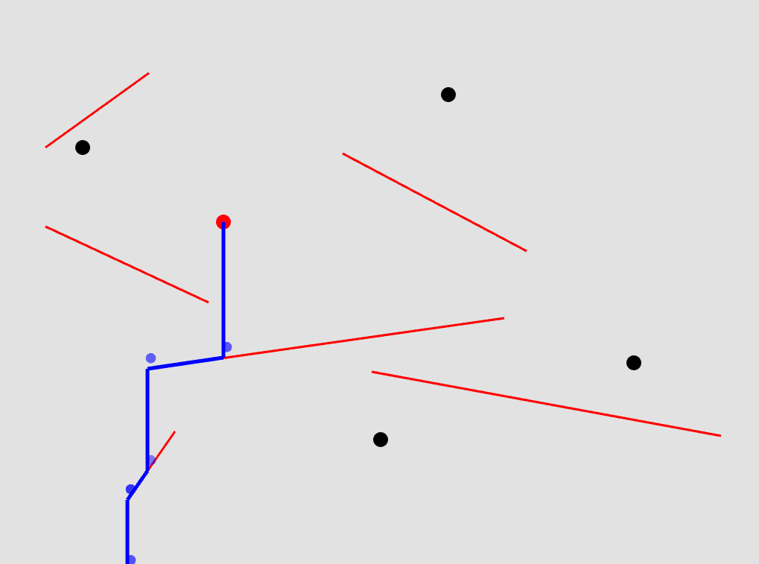
물이 떨어질 때 물이 튀기는 것을 표현
3. 물방울 튀기기
물이 떨어지는 모습을 더욱 사실적으로 표현하기 위해 물이 튀기는 장면을 ofDrawCircle로 표현했다. x, y, 반지름의 크기를 랜덤하게 주었고 튀기는 물의 투명도를 더 옅게 랜덤하게 주었다.

Slide 9
프로젝트 목표
중력 방향 바꾸기
물방울 튀기기
리트머스 종이

Slide 10
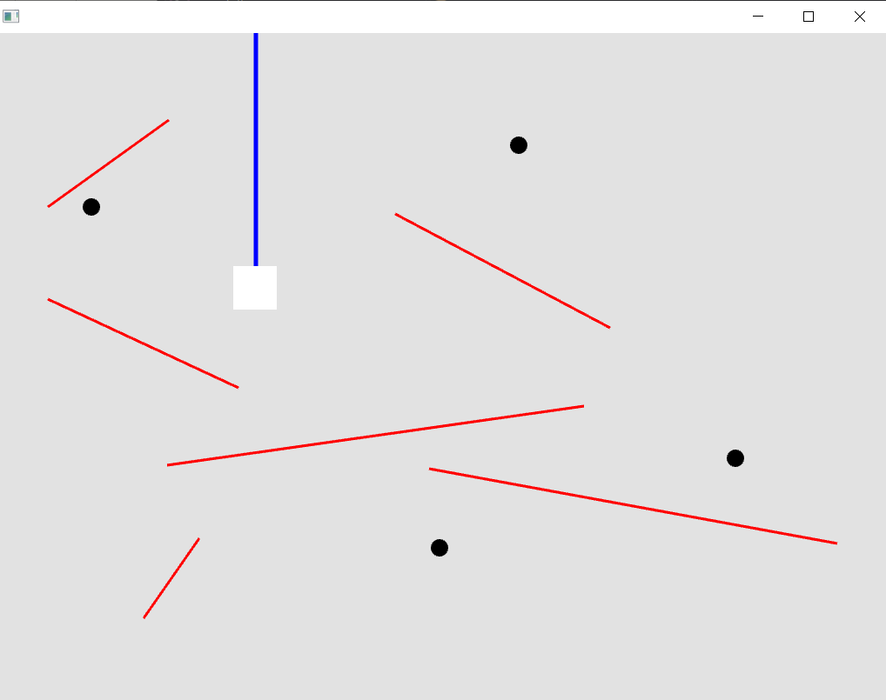
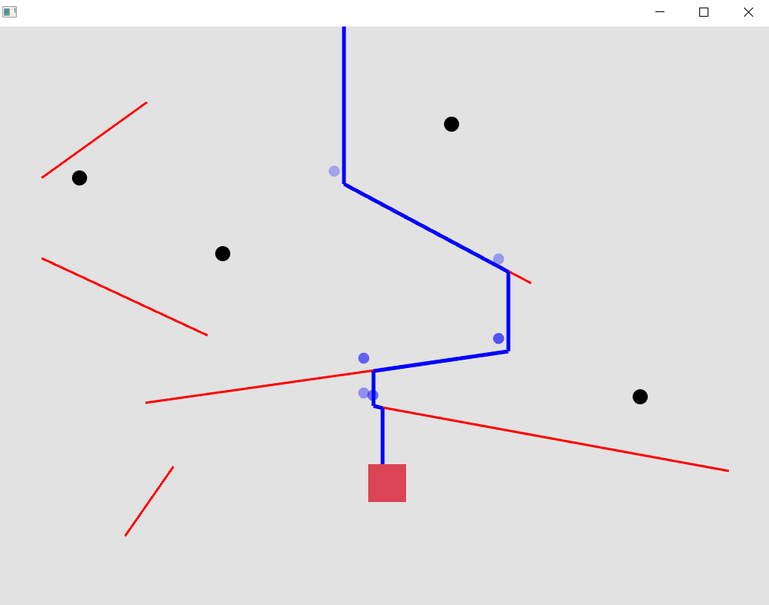
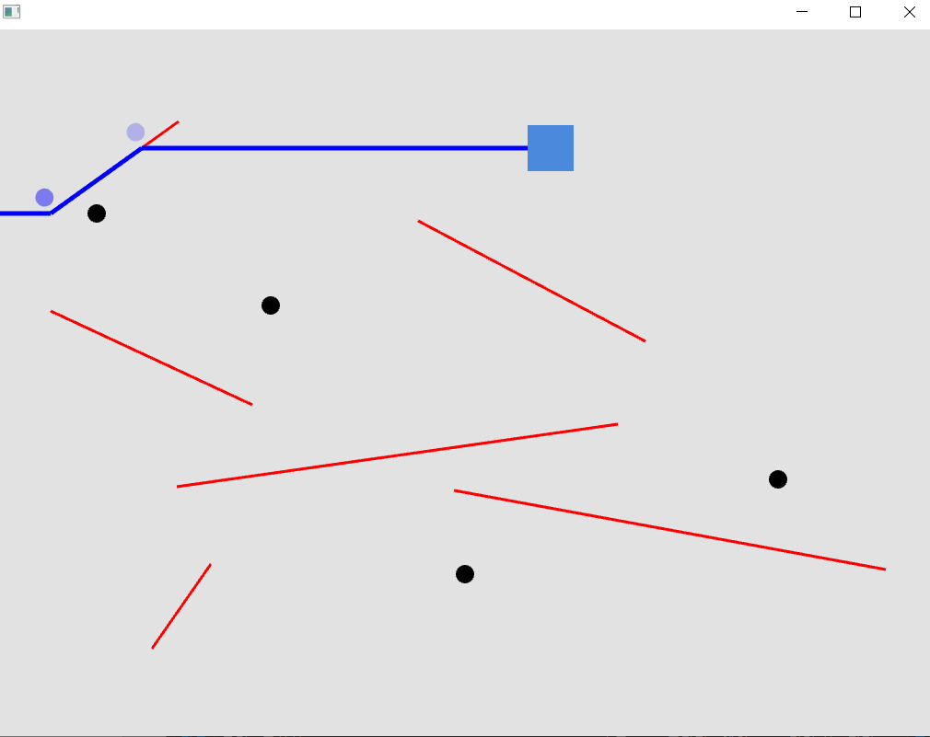
리트머스 종이로 물의 종류 판별하기
4. 리트머스 종이
리트머스 종이가 산성일 때는 붉은색으로, 중성일 때는 흰색으로, 염기성일 때는 푸른색으로 변하는 성질을 이용하여 물의 성질을 판별하는 리트머스 종이를 구현하였다.
중성 water_type == 0
산성 water_type == 1
염기성 water_type == 2
각 점마다 나오는 물의 종류는 랜덤으로 0, 1, 2 중 한 숫자로 설정하였고 각각은 차례로 중성, 산성, 염기성을 뜻한다.
물을 튼 상태에서(s를 누른 상태에서) 물이 나오는 점을 마우스 왼쪽 버튼으로 클릭하면 리트머스 종이가 색이 변한 채 표현된다.

Slide 11
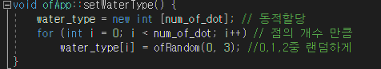
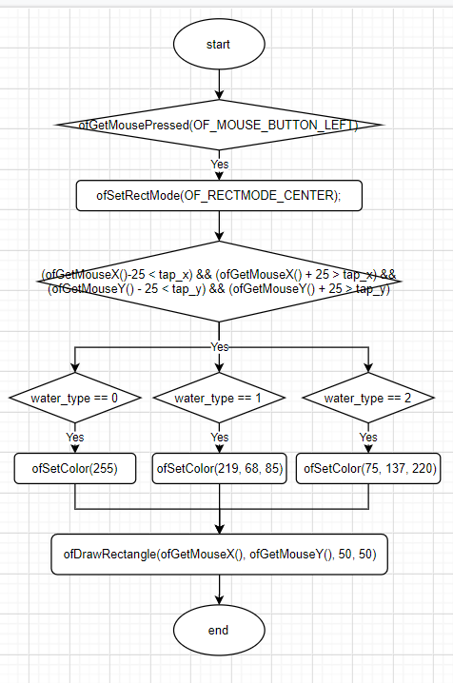
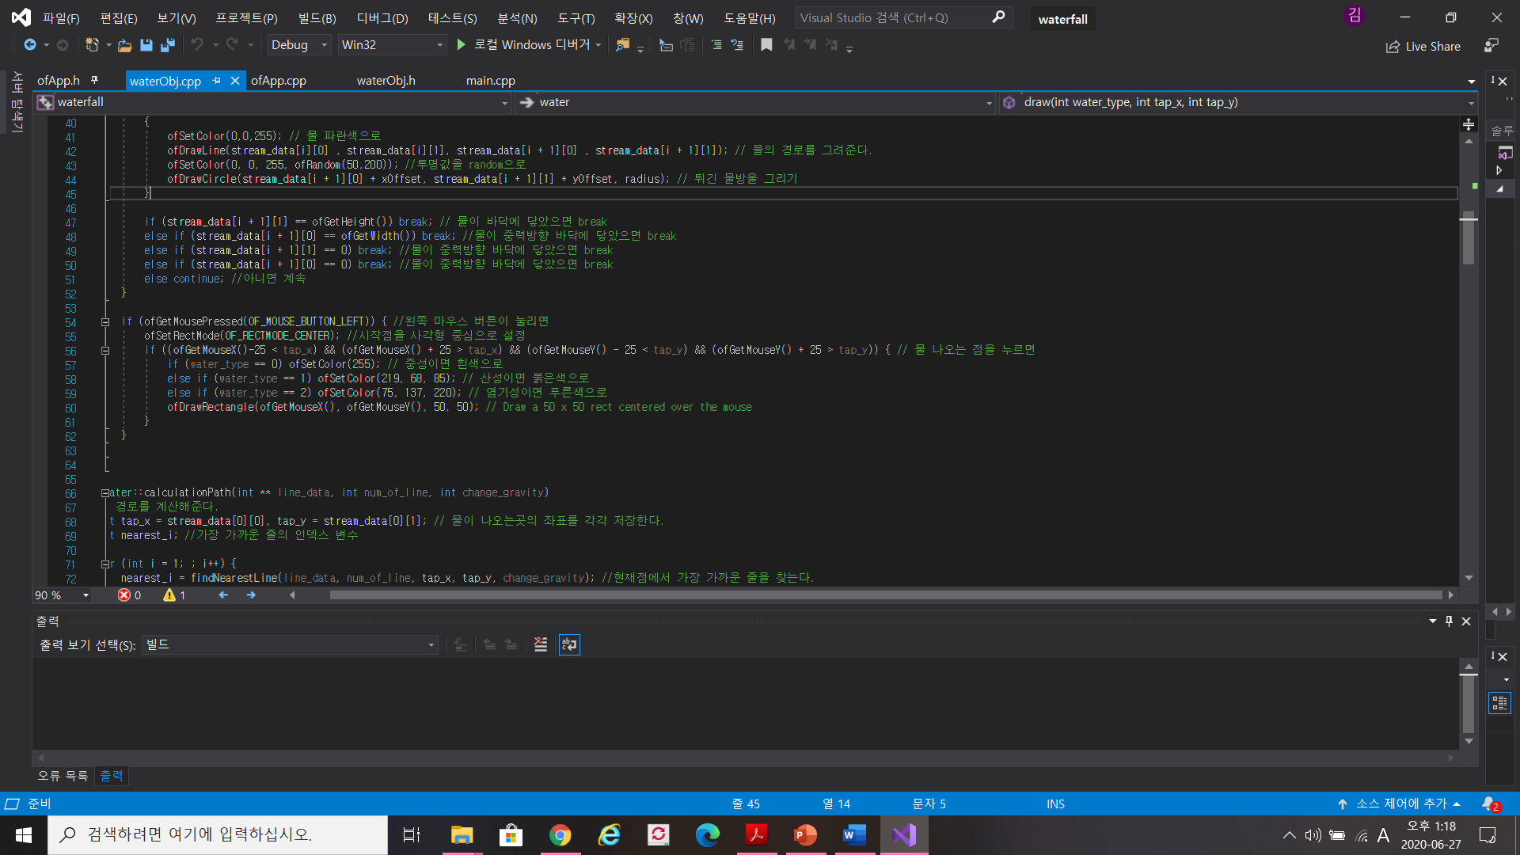
리트머스 종이로 물의 종류 판별하기 자료구조 및 알고리즘
4. 리트머스 종이
물의 종류를 저장할 배열을 선언하고 이를 이용하여 waterObj.cpp의 draw 함수에서 색의 변화를 주었다.
void setWaterType();
주요 변수
int* water_type; // 물의 종류 알려주는 배열 (0 : 중성, 1 : 산성, 2 : 연기성)
주요 함수
void setWaterType(); // 물 종류 지정해주는 함수
waterObj.cpp의 draw 함수 알고리즘

Slide 12
감사합니다

